Slide 1

מצוות השבת אבדה וטעינה
פרק כב פסוקים א-ד

Slide 2
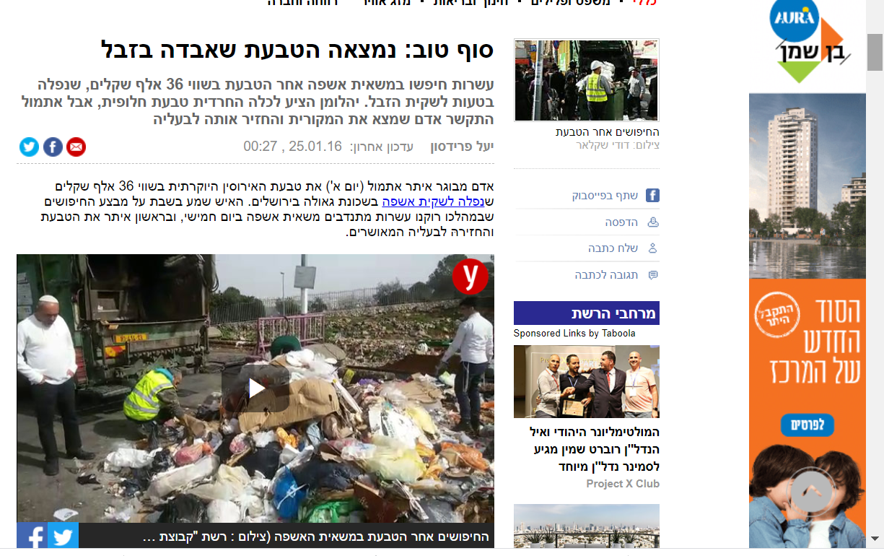

Slide 3
א לֹא תִרְאֶה אֶת שׁוֹר אָחִיךָ אוֹ אֶת שֵׂיוֹ נִדָּחִים וְהִתְעַלַּמְתָּ מֵהֶם הָשֵׁב תְּשִׁיבֵם לְאָחִיךָ: ב וְאִם לֹא קָרוֹב אָחִיךָ אֵלֶיךָ וְלֹא יְדַעְתּוֹ וַאֲסַפְתּוֹ אֶל תּוֹךְ בֵּיתֶךָ וְהָיָה עִמְּךָ עַד דְּרֹשׁ אָחִיךָ אֹתוֹ וַהֲשֵׁבֹתוֹ לוֹ: ג וְכֵן תַּעֲשֶׂה לַחֲמֹרוֹ וְכֵן תַּעֲשֶׂה לְשִׂמְלָתוֹ וְכֵן תַּעֲשֶׂה לְכָל אֲבֵדַת אָחִיךָ אֲשֶׁר תֹּאבַד מִמֶּנּוּ וּמְצָאתָהּ לֹא תוּכַל לְהִתְעַלֵּם: ד לֹא תִרְאֶה אֶת חֲמוֹר אָחִיךָ אוֹ שׁוֹרוֹ נֹפְלִים בַּדֶּרֶךְ וְהִתְעַלַּמְתָּ מֵהֶם הָקֵם תָּקִים עִמּוֹ.

Slide 4
א לֹא תִרְאֶה אֶת שׁוֹר אָחִיךָ אוֹ אֶת שֵׂיוֹ נִדָּחִים וְהִתְעַלַּמְתָּ מֵהֶם הָשֵׁב תְּשִׁיבֵם לְאָחִיךָ: ב וְאִם לֹא קָרוֹב אָחִיךָ אֵלֶיךָ וְלֹא יְדַעְתּוֹ וַאֲסַפְתּוֹ אֶל תּוֹךְ בֵּיתֶךָ וְהָיָה עִמְּךָ עַד דְּרֹשׁ אָחִיךָ אֹתוֹ וַהֲשֵׁבֹתוֹ לוֹ: ג וְכֵן תַּעֲשֶׂה לַחֲמֹרוֹ וְכֵן תַּעֲשֶׂה לְשִׂמְלָתוֹ וְכֵן תַּעֲשֶׂה לְכָל אֲבֵדַת אָחִיךָ אֲשֶׁר תֹּאבַד מִמֶּנּוּ וּמְצָאתָהּ לֹא תוּכַל לְהִתְעַלֵּם:
ד לֹא תִרְאֶה אֶת חֲמוֹר אָחִיךָ אוֹ שׁוֹרוֹ נֹפְלִים בַּדֶּרֶךְ וְהִתְעַלַּמְתָּ מֵהֶם הָקֵם תָּקִים עִמּוֹ.
השבת אבדה
טעינה

Slide 5
א לֹא תִרְאֶה אֶת שׁוֹר אָחִיךָ אוֹ אֶת שֵׂיוֹ נִדָּחִים וְהִתְעַלַּמְתָּ מֵהֶם הָשֵׁב תְּשִׁיבֵם לְאָחִיךָ: ב וְאִם לֹא קָרוֹב אָחִיךָ אֵלֶיךָ וְלֹא יְדַעְתּוֹ וַאֲסַפְתּוֹ אֶל תּוֹךְ בֵּיתֶךָ וְהָיָה עִמְּךָ עַד דְּרֹשׁ אָחִיךָ אֹתוֹ וַהֲשֵׁבֹתוֹ לוֹ: ג וְכֵן תַּעֲשֶׂה לַחֲמֹרוֹ וְכֵן תַּעֲשֶׂה לְשִׂמְלָתוֹ וְכֵן תַּעֲשֶׂה לְכָל אֲבֵדַת אָחִיךָ אֲשֶׁר תֹּאבַד מִמֶּנּוּ וּמְצָאתָהּ לֹא תוּכַל לְהִתְעַלֵּם:
ד לֹא תִרְאֶה אֶת חֲמוֹר אָחִיךָ אוֹ שׁוֹרוֹ נֹפְלִים בַּדֶּרֶךְ וְהִתְעַלַּמְתָּ מֵהֶם הָקֵם תָּקִים עִמּוֹ.
השבת אבדה
טעינה

Slide 6
א לֹא תִרְאֶה אֶת שׁוֹר אָחִיךָ אוֹ אֶת שֵׂיוֹ נִדָּחִים וְהִתְעַלַּמְתָּ מֵהֶם הָשֵׁב תְּשִׁיבֵם לְאָחִיךָ: ב וְאִם לֹא קָרוֹב אָחִיךָ אֵלֶיךָ וְלֹא יְדַעְתּוֹ וַאֲסַפְתּוֹ אֶל תּוֹךְ בֵּיתֶךָ וְהָיָה עִמְּךָ עַד דְּרֹשׁ אָחִיךָ אֹתוֹ וַהֲשֵׁבֹתוֹ לוֹ: ג וְכֵן תַּעֲשֶׂה לַחֲמֹרוֹ וְכֵן תַּעֲשֶׂה לְשִׂמְלָתוֹ וְכֵן תַּעֲשֶׂה לְכָל אֲבֵדַת אָחִיךָ אֲשֶׁר תֹּאבַד מִמֶּנּוּ וּמְצָאתָהּ לֹא תוּכַל לְהִתְעַלֵּם:
השבת אבדה

Slide 7
א לֹא תִרְאֶה אֶת שׁוֹר אָחִיךָ אוֹ אֶת שֵׂיוֹ נִדָּחִים וְהִתְעַלַּמְתָּ מֵהֶם הָשֵׁב תְּשִׁיבֵם לְאָחִיךָ: ב וְאִם לֹא קָרוֹב אָחִיךָ אֵלֶיךָ וְלֹא יְדַעְתּוֹ וַאֲסַפְתּוֹ אֶל תּוֹךְ בֵּיתֶךָ וְהָיָה עִמְּךָ עַד דְּרֹשׁ אָחִיךָ אֹתוֹ וַהֲשֵׁבֹתוֹ לוֹ: ג וְכֵן תַּעֲשֶׂה לַחֲמֹרוֹ וְכֵן תַּעֲשֶׂה לְשִׂמְלָתוֹ וְכֵן תַּעֲשֶׂה לְכָל אֲבֵדַת אָחִיךָ אֲשֶׁר תֹּאבַד מִמֶּנּוּ וּמְצָאתָהּ לֹא תוּכַל לְהִתְעַלֵּם:
השבת אבדה

Slide 8
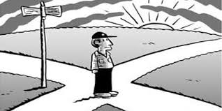
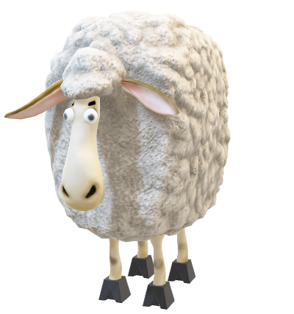

Slide 9


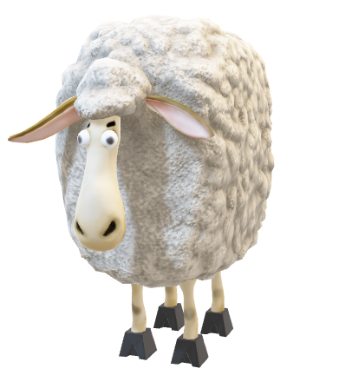

Slide 10

א לֹא תִרְאֶה אֶת שׁוֹר אָחִיךָ אוֹ אֶת שֵׂיוֹ נִדָּחִים וְהִתְעַלַּמְתָּ מֵהֶם הָשֵׁב תְּשִׁיבֵם לְאָחִיךָ: ב וְאִם לֹא קָרוֹב אָחִיךָ אֵלֶיךָ וְלֹא יְדַעְתּוֹ וַאֲסַפְתּוֹ אֶל תּוֹךְ בֵּיתֶךָ וְהָיָה עִמְּךָ עַד דְּרֹשׁ אָחִיךָ אֹתוֹ וַהֲשֵׁבֹתוֹ לוֹ: ג וְכֵן תַּעֲשֶׂה לַחֲמֹרוֹ וְכֵן תַּעֲשֶׂה לְשִׂמְלָתוֹ וְכֵן תַּעֲשֶׂה לְכָל אֲבֵדַת אָחִיךָ אֲשֶׁר תֹּאבַד מִמֶּנּוּ וּמְצָאתָהּ לֹא תוּכַל לְהִתְעַלֵּם:
השבת אבדה

Slide 11

א לֹא תִרְאֶה אֶת שׁוֹר אָחִיךָ אוֹ אֶת שֵׂיוֹ נִדָּחִים וְהִתְעַלַּמְתָּ מֵהֶם הָשֵׁב תְּשִׁיבֵם לְאָחִיךָ: ב וְאִם לֹא קָרוֹב אָחִיךָ אֵלֶיךָ וְלֹא יְדַעְתּוֹ וַאֲסַפְתּוֹ אֶל תּוֹךְ בֵּיתֶךָ וְהָיָה עִמְּךָ עַד דְּרֹשׁ אָחִיךָ אֹתוֹ וַהֲשֵׁבֹתוֹ לוֹ: ג וְכֵן תַּעֲשֶׂה לַחֲמֹרוֹ וְכֵן תַּעֲשֶׂה לְשִׂמְלָתוֹ וְכֵן תַּעֲשֶׂה לְכָל אֲבֵדַת אָחִיךָ אֲשֶׁר תֹּאבַד מִמֶּנּוּ וּמְצָאתָהּ לֹא תוּכַל לְהִתְעַלֵּם:
השבת אבדה
?
?

Slide 12

א לֹא תִרְאֶה אֶת שׁוֹר אָחִיךָ אוֹ אֶת שֵׂיוֹ נִדָּחִים וְהִתְעַלַּמְתָּ מֵהֶם הָשֵׁב תְּשִׁיבֵם לְאָחִיךָ: ב וְאִם לֹא קָרוֹב אָחִיךָ אֵלֶיךָ וְלֹא יְדַעְתּוֹ וַאֲסַפְתּוֹ אֶל תּוֹךְ בֵּיתֶךָ וְהָיָה עִמְּךָ עַד דְּרֹשׁ אָחִיךָ אֹתוֹ וַהֲשֵׁבֹתוֹ לוֹ: ג וְכֵן תַּעֲשֶׂה לַחֲמֹרוֹ וְכֵן תַּעֲשֶׂה לְשִׂמְלָתוֹ וְכֵן תַּעֲשֶׂה לְכָל אֲבֵדַת אָחִיךָ אֲשֶׁר תֹּאבַד מִמֶּנּוּ וּמְצָאתָהּ לֹא תוּכַל לְהִתְעַלֵּם:
השבת אבדה
!
!

Slide 13

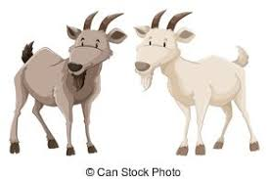
מעשה ועבר אדם אחד על פתח ביתו והניח שם תרנגולים, ומצאתן אשתו של רבי חנינא בן דוסא, ואמר לה: אל תאכלי מביציהן.
והרבו ביצים ותרנגולים, והיו מצערים אותם
ומכרן וקנה בדמיהן עזים.
פעם אחת עבר אותו אדם שאבדו ממנו התרנגולים, ואמר לחבירו: בכאן הנחתי התרנגולים שלי!
שמע רבי חנינא, אמר לו: יש לך בהן סימן? - אמר לו: הן. נתן לו סימן ונטל את העיזים, והן הן העיזים שהביאו דובים בקרניהם
(גמרא בבלי, מסכת תענית כה.)

Slide 14
וְכֵן תַּעֲשֶׂה לַחֲמֹרוֹ
וְכֵן תַּעֲשֶׂה לְשִׂמְלָתוֹ
וְכֵן תַּעֲשֶׂה לְכָל אֲבֵדַת אָחִיךָ
אֲשֶׁר תֹּאבַד מִמֶּנּוּ וּמְצָאתָהּ
לֹא תוּכַל לְהִתְעַלֵּם:

Slide 15
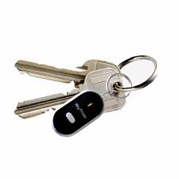

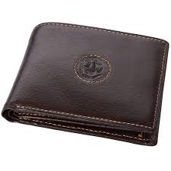
וְכֵן תַּעֲשֶׂה לַחֲמֹרוֹ
וְכֵן תַּעֲשֶׂה לְשִׂמְלָתוֹ
וְכֵן תַּעֲשֶׂה לְכָל אֲבֵדַת אָחִיךָ
אֲשֶׁר תֹּאבַד מִמֶּנּוּ וּמְצָאתָהּ
לֹא תוּכַל לְהִתְעַלֵּם:

Slide 16
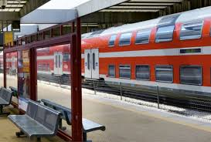
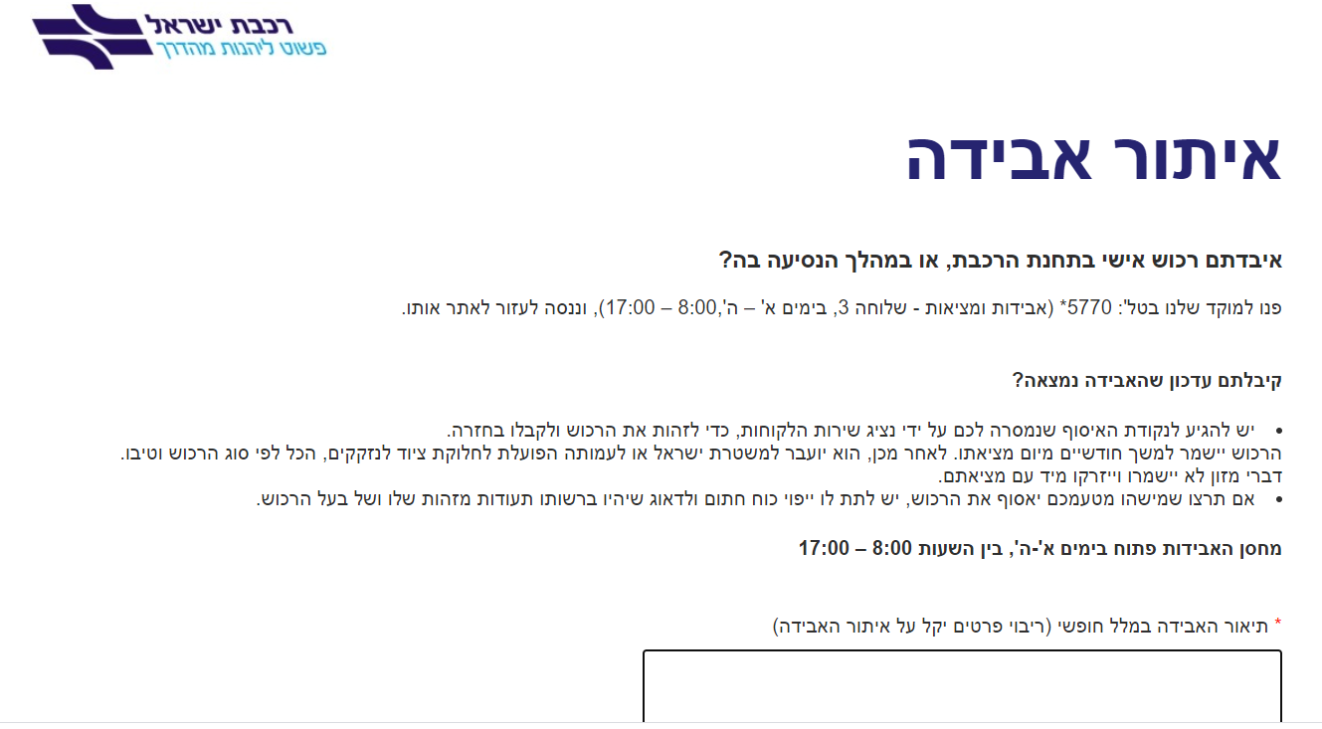

Slide 17
א לֹא תִרְאֶה אֶת שׁוֹר אָחִיךָ אוֹ אֶת שֵׂיוֹ נִדָּחִים וְהִתְעַלַּמְתָּ מֵהֶם הָשֵׁב תְּשִׁיבֵם לְאָחִיךָ: ב וְאִם לֹא קָרוֹב אָחִיךָ אֵלֶיךָ וְלֹא יְדַעְתּוֹ וַאֲסַפְתּוֹ אֶל תּוֹךְ בֵּיתֶךָ וְהָיָה עִמְּךָ עַד דְּרֹשׁ אָחִיךָ אֹתוֹ וַהֲשֵׁבֹתוֹ לוֹ: ג וְכֵן תַּעֲשֶׂה לַחֲמֹרוֹ וְכֵן תַּעֲשֶׂה לְשִׂמְלָתוֹ וְכֵן תַּעֲשֶׂה לְכָל אֲבֵדַת אָחִיךָ אֲשֶׁר תֹּאבַד מִמֶּנּוּ וּמְצָאתָהּ לֹא תוּכַל לְהִתְעַלֵּם:
ד לֹא תִרְאֶה אֶת חֲמוֹר אָחִיךָ אוֹ שׁוֹרוֹ נֹפְלִים בַּדֶּרֶךְ וְהִתְעַלַּמְתָּ מֵהֶם הָקֵם תָּקִים עִמּוֹ.
השבת אבדה
טעינה

Slide 18
ד לֹא תִרְאֶה אֶת חֲמוֹר אָחִיךָ אוֹ שׁוֹרוֹ נֹפְלִים בַּדֶּרֶךְ וְהִתְעַלַּמְתָּ מֵהֶם הָקֵם תָּקִים עִמּוֹ.

Slide 19
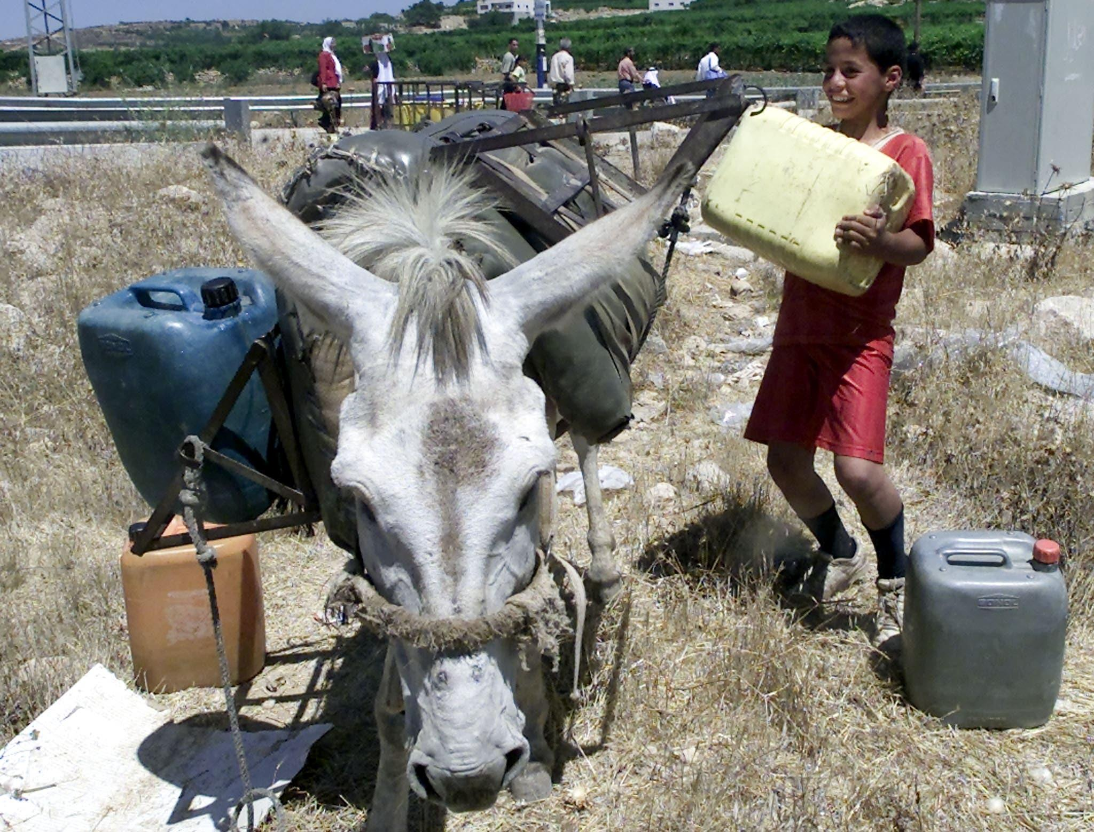
ד לֹא תִרְאֶה אֶת חֲמוֹר אָחִיךָ אוֹ שׁוֹרוֹ נֹפְלִים בַּדֶּרֶךְ וְהִתְעַלַּמְתָּ מֵהֶם הָקֵם תָּקִים עִמּוֹ.

Slide 20
ד לֹא תִרְאֶה אֶת חֲמוֹר אָחִיךָ אוֹ שׁוֹרוֹ נֹפְלִים בַּדֶּרֶךְ וְהִתְעַלַּמְתָּ מֵהֶם הָקֵם תָּקִים עִמּוֹ.

Slide 21
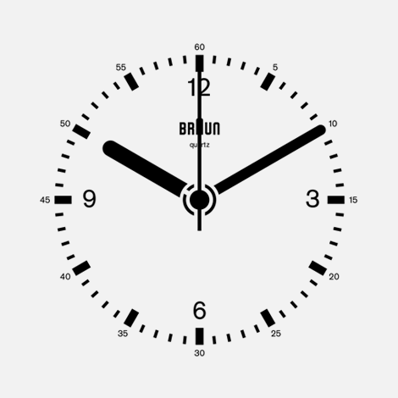
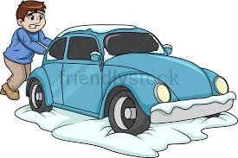
ד לֹא תִרְאֶה אֶת חֲמוֹר אָחִיךָ אוֹ שׁוֹרוֹ נֹפְלִים בַּדֶּרֶךְ וְהִתְעַלַּמְתָּ מֵהֶם הָקֵם תָּקִים עִמּוֹ.

Slide 22
א לֹא תִרְאֶה אֶת שׁוֹר אָחִיךָ אוֹ אֶת שֵׂיוֹ נִדָּחִים וְהִתְעַלַּמְתָּ מֵהֶם הָשֵׁב תְּשִׁיבֵם לְאָחִיךָ: ב וְאִם לֹא קָרוֹב אָחִיךָ אֵלֶיךָ וְלֹא יְדַעְתּוֹ וַאֲסַפְתּוֹ אֶל תּוֹךְ בֵּיתֶךָ וְהָיָה עִמְּךָ עַד דְּרֹשׁ אָחִיךָ אֹתוֹ וַהֲשֵׁבֹתוֹ לוֹ: ג וְכֵן תַּעֲשֶׂה לַחֲמֹרוֹ וְכֵן תַּעֲשֶׂה לְשִׂמְלָתוֹ וְכֵן תַּעֲשֶׂה לְכָל אֲבֵדַת אָחִיךָ אֲשֶׁר תֹּאבַד מִמֶּנּוּ וּמְצָאתָהּ לֹא תוּכַל לְהִתְעַלֵּם:
ד לֹא תִרְאֶה אֶת חֲמוֹר אָחִיךָ אוֹ שׁוֹרוֹ נֹפְלִים בַּדֶּרֶךְ וְהִתְעַלַּמְתָּ מֵהֶם הָקֵם תָּקִים עִמּוֹ.
השבת אבדה
טעינה

Slide 23
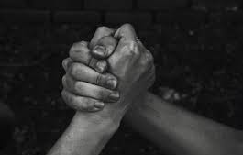
א לֹא תִרְאֶה אֶת שׁוֹר אָחִיךָ אוֹ אֶת שֵׂיוֹ נִדָּחִים וְהִתְעַלַּמְתָּ מֵהֶם הָשֵׁב תְּשִׁיבֵם לְאָחִיךָ: ב וְאִם לֹא קָרוֹב אָחִיךָ אֵלֶיךָ וְלֹא יְדַעְתּוֹ וַאֲסַפְתּוֹ אֶל תּוֹךְ בֵּיתֶךָ וְהָיָה עִמְּךָ עַד דְּרֹשׁ אָחִיךָ אֹתוֹ וַהֲשֵׁבֹתוֹ לוֹ: ג וְכֵן תַּעֲשֶׂה לַחֲמֹרוֹ וְכֵן תַּעֲשֶׂה לְשִׂמְלָתוֹ וְכֵן תַּעֲשֶׂה לְכָל אֲבֵדַת אָחִיךָ אֲשֶׁר תֹּאבַד מִמֶּנּוּ וּמְצָאתָהּ לֹא תוּכַל לְהִתְעַלֵּם:
ד לֹא תִרְאֶה אֶת חֲמוֹר אָחִיךָ אוֹ שׁוֹרוֹ נֹפְלִים בַּדֶּרֶךְ וְהִתְעַלַּמְתָּ מֵהֶם הָקֵם תָּקִים עִמּוֹ.
השבת אבדה
טעינה

Slide 24
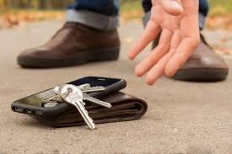

לא להתעלמות
כן
לאחווה

